Slide 1
LDAP et les services d’annuaire
12 décembre 2010
Marc OLORY IR3
INGENIEURS 2000 – Université de Marne-la-Vallée

Slide 2
Objectifs de la présentation
Découvrir les services d’annuaire
Etudier les mécanismes LDAP
Déployer un service LDAP

Slide 3
Sommaire
Les services d’annuaire
    Présentation
    LDAP
Les concepts de LDAP
    Organisation client/serveur et serveur/serveur
    Les modèles de LDAP
LDAP en pratique
    Déployer un service d'annuaire LDAP
    Sécuriser le service
Conclusions
    LDAP actuellement
    Les évolutions possibles

Slide 4
1.Les services d’annuaire
A. Présentation

Slide 5
A. Présentation
1. Les services d’annuaire
2. Les concepts de LDAP
3. LDAP en pratique
4. Conclusions
Un système de stockage de données
Dérivé des BDD relationnelles
Organisé de manière hiérarchique
Comparaison entre annuaires et base de données :
    rapport lecture/écriture plus élevé
    duplication de l’information
    fortes quantités d’enregistrements dans un faible espace.
Notes:
Là où une base de données organise ses données de manière relationnelle, un annuaire est structuré hiérarchiquement amenant une représentation plus réelle d'une organisation ou d'une structure

Slide 6
1. Les services d’annuaire
2. Les concepts de LDAP
3. LDAP en pratique
4. Conclusions
Rôle ➔ rendre accessible des informations utiles pour un système à partir de différents critères
Avantages ➔ rapide, centralisé, sécurisé
Exemple d’annuaires : carnet d’adresses, répertoire téléphoniques, DNS…
Notes:
Domain Name System

Slide 7
1. Les services d’annuaire
2. Les concepts de LDAP
3. LDAP en pratique
4. Conclusions
Il existe plusieurs types d’annuaire :
  X.500 : normes définies par l’UIT-T
  Active Directory : développé par Microsoft pour Windows
  NIS : Network Information Service, développé par SUN
  LDAP : protocole reposant sur TCP/IP
  …

Slide 8
1. Les services d’annuaire
2. Les concepts de LDAP
3. LDAP en pratique
4. Conclusions
X.500
  Standard conçu en 1988 par l’UIT-T pour interconnecter leurs annuaires téléphoniques
  Destiné à normaliser les services d’annuaires
  Définit :
    des règles de nommage pour les données de l’annuaire
    des protocoles d’accès à l’annuaire (DAP)
    un mécanisme d’authentification

Slide 9
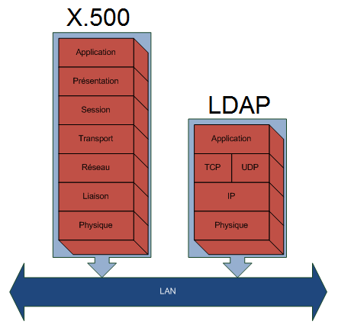
1. Les services d’annuaire
2. Les concepts de LDAP
3. LDAP en pratique
4. Conclusions
  Echec car inadapté aux communications distantes
    ne profite pas de l’essor de TCP/IP

Slide 10
1.Les services d’annuaire
B. LDAP

Slide 11
B. LDAP
1. Les services d’annuaire
2. Les concepts de LDAP
3. LDAP en pratique
4. Conclusions
Lightweight Directory Access Protocol (LDAP)
  adaptation de X.500 au protocole TCP/IP
  va dans le sens de la simplification d’X.500
Evolution de LDAP de 1993 à maintenant :
    LDAPv1 ➔ RFC 1487 (1993)
    LDAPv2 ➔ RFC 1777 (1995)
    LDAPv3 ➔ RFC 2251 (1997)
En 96, apparaissent les premiers serveurs commerciaux

Slide 12
1. Les services d’annuaire
2. Les concepts de LDAP
3. LDAP en pratique
4. Conclusions
LDAP définit :
  un modèle d’information ➔ le type de données de l’annuaire
  un modèle de nommage ➔ comment les données sont organisées
  un modèle fonctionnel ➔ comment on accède aux données
  un modèle de sécurité ➔ comment protéger l’accès aux données
  un modèle de duplication ➔ comment répartir les données entre serveurs
Et aussi :
  le protocole ➔ comment on accède à l’annuaire
  des API ➔ pour développer des applications clientes
  LDIF ➔ un format d’échange de données

Slide 13
2. Les concepts LDAP
    A. Organisation client/serveur et serveur/serveur

Slide 14
A. Organisation client/serveur serveur/serveur
1. Les services d’annuaire
2. Les concepts de LDAP
3. LDAP en pratique
4. Conclusions
2 méthodes de communications, 2 fonctionnalités
  Client/serveur ➔ accès aux informations par les clients
    normalisée par l’IETF : version actuelle LDAPv3
  Serveur/serveur ➔ duplication des informations entre serveurs
    les serveurs LDAP se partagent les informations pour se répliquer ou pour se synchroniser.

Slide 15
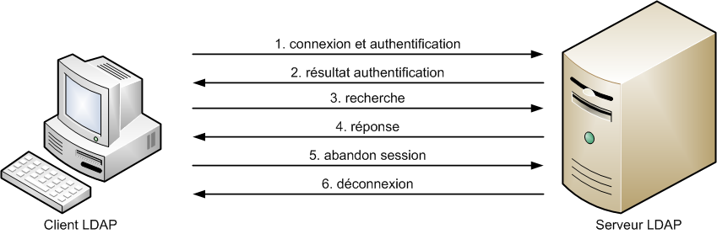
1. Les services d’annuaire
2. Les concepts de LDAP
3. LDAP en pratique
4. Conclusions
Exemple de communication client/serveur :
  Possibilité de faire plusieurs recherches sur une seule connexion

Slide 16
1. Les services d’annuaire
2. Les concepts de LDAP
3. LDAP en pratique
4. Conclusions
Format de transport des données ➔ ASCII
    comme HTTP ou SMTP
Mécanisme de sécurité pour le transport :
    authentification et chiffrement
    règles d’accès aux données
Les opérations de base:
    interrogation: search, compare
    mise à jour: add, delete, modify
    connexion: bind, unbind, abandon

Slide 17
2. Les concepts LDAP
    B. Les modèles de LDAP

Slide 18
B. Les modèles de LDAP
1. Les services d’annuaire
2. Les concepts de LDAP
3. LDAP en pratique
4. Conclusions
On distingue 5 modèles :
    modèle d’information
    modèle de nommage
    modèle de fonctionnement
    modèle de sécurité
    modèle de duplication

Slide 19
1. Les services d’annuaire
2. Les concepts de LDAP
3. LDAP en pratique
4. Conclusions
Le modèle d’information
  Définit le type de données pouvant être stocké dans l’annuaire
  Entrée➔ élément de base de l’annuaire
      contient les données
      équivalent à une « classe d’objet» en POO
      regroupe un ensemble d’attributs
Exemple d’entrée:
Client
Type d’attribut | Valeur d’attribut
cn: | Ziggy NIGHT
uid | Znight
telnumber | 0388123456
mail | Ziggy.night@gmail.com
solde | 1000000

Slide 20

1. Les services d’annuaire
2. Les concepts de LDAP
3. LDAP en pratique
4. Conclusions
Un attribut est caractérisé par :
      un nom
      un type
      une méthode de comparaison
      un « Object Identifier » (IOD)
      une valeur
Un attribut peut être possédé par plusieurs classes !

Slide 21
1. Les services d’annuaire
2. Les concepts de LDAP
3. LDAP en pratique
4. Conclusions
Les attributs classiques de LDAP :
attribut | description
cn | « common name » ou nom commum
o | « organization name » ou nom de l’organisation
gn | « given name » ou le surnom
l | « locality name » ou nom de la localité
st | « state name » ou nom de l’état
ou | « organisational unit » ou unité d’organisation
dc | « domain component » ou nom de domaine

Slide 22
1. Les services d’annuaire
2. Les concepts de LDAP
3. LDAP en pratique
4. Conclusions
Exemples de classes d’objet :
    une entreprise
    ses différents départements
    son personnel
    ses imprimantes
    ses groupes de travail
Toutes les classes d’objets et leurs attributs sont définis dans un schéma
Schéma ➔ définit l’ensemble des objets gérés par le serveur

Slide 23
1. Les services d’annuaire
2. Les concepts de LDAP
3. LDAP en pratique
4. Conclusions
Chaque entrée de l’annuaire fait obligatoirement référence à une classe d’objet du schéma
Une classe d’objet est définie par:
    un nom
    un OID (qui l’identifie de manière unique)
    des attributs obligatoires
    des attributs optionnels
Notes:
Les classes d’objets et les attributs sont normalisés par le RFC2256
Þ garantir l’interopérabilité entre logiciels.
Sont référencées par un object identifier (OID) unique dont la liste est tenue à jour
par l’Internet Assigned Numbers Authority (IANA).
Un OID est une séquence de nombres entiers séparés par des points. Les OIDs sont
alloués de manière hiérarchique :
Þ seule, l’autorité qui a délégation sur la hiérarchie « 1.2.3 » peut définir la
signification de l’objet « 1.2.3.4 ». Par exemple :

Slide 24
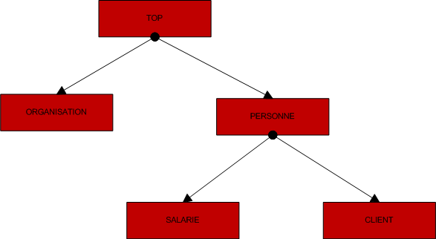
1. Les services d’annuaire
2. Les concepts de LDAP
3. LDAP en pratique
4. Conclusions
Les classes d’objets sont organisées de manière hiérarchique
    au sommet se trouve toujours l’objet « TOP »
    chaque objet hérite des attributs de son objet parent
Exemple d’organisation hiérarchique :

Slide 25
1. Les services d’annuaire
2. Les concepts de LDAP
3. LDAP en pratique
4. Conclusions
Le modèle de nommage
  Il définit comment sont organisées les entrées de l’annuaire et comment elles sont référencées
  Cette organisation est représentée par le Directory Information Tree
    ➔ (DIT)
  Classification des entrées dans une arborescence hiérarchique
    comparable au système de fichier UNIX

Slide 26
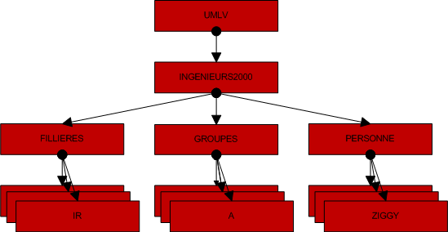
1. Les services d’annuaire
2. Les concepts de LDAP
3. LDAP en pratique
4. Conclusions
Exemple de Directory Information Tree :
Chaque nœud du DIT correspond à une entrée de l’annuaire
Au sommet se trouve l’entrée « Suffix » ou « Root Entry »
Notes:
Au sommet se trouve l’entré Suffix ou Root Entry ➔ caractérise une base LDAP
Comparable au système de fichier UNIX

Slide 27

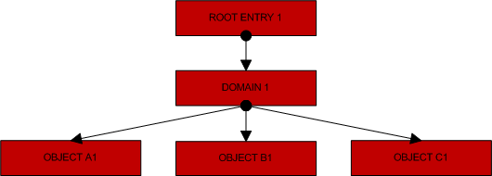
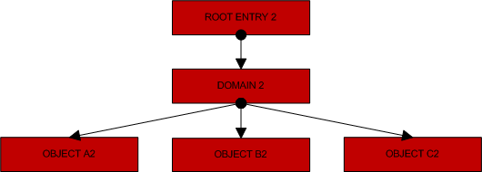
1. Les services d’annuaire
2. Les concepts de LDAP
3. LDAP en pratique
4. Conclusions
Une « Root Entry » correspond à l’espace de nommage géré par le serveur
Un serveur LDAP peut gérer plusieurs arbres (donc plusieurs « Root Entry »)
Serveur LDAP
Notes:
Au sommet se trouve l’entré Suffix ou Root Entry ➔ caractérise une base LDAP
Le Distinguish Name (DN) référence de manière unique une entrée

Slide 28
1. Les services d’annuaire
2. Les concepts de LDAP
3. LDAP en pratique
4. Conclusions
Distinguish Name (DN) ➔ référence de manière unique une entrée du DIT
Equivalent du path d’un fichier UNIX
Chaque composant du DN est appelé « Relative Distinguish Name » (RDN)
DN ➔ constitué d’un ensemble d’attributs et de leurs valeurs provenant de chacunes des entrées parentes mises bout à bout.
Notes:
Au sommet se trouve l’entré Suffix ou Root Entry ➔ caractérise une base LDAP
Le Distinguish Name (DN) référence de manière unique une entrée

Slide 29
1. Les services d’annuaire
2. Les concepts de LDAP
3. LDAP en pratique
4. Conclusions
Exemple:
  DN de l’entrée ziggy ➔ [uid=ziggy, ou=personne, dc=ingenieurs2000, dc = umlv ]
On doit s’assurer que 2 entrées du DIT n’aient pas le même DN
dc=umlv
dc=ingenieurs2000
ou=personne
uid=ziggy
Notes:
Au sommet se trouve l’entré Suffix ou Root Entry ➔ caractérise une base LDAP
Le Distinguish Name (DN) référence de manière unique une entrée

Slide 30
1. Les services d’annuaire
2. Les concepts de LDAP
3. LDAP en pratique
4. Conclusions
Le modèle de fonctionnement
  Il décrit :
    les moyens d’ accès aux données
    les opérations applicables aux données
  Les opérations possibles sont :
    opérations d’interrogation ➔ requête pour accéder aux données
    opérations de comparaison ➔ renvoie vrai ou faux si égal
    opérations de mise à jour ➔ add, delete, rename, modify
    opérations d’authentification et de contrôle ➔ bind, unbind, abandon
Notes:
Au sommet se trouve l’entré Suffix ou Root Entry ➔ caractérise une base LDAPAu sommet se trouve l’entré Suffix ou Root Entry
bind = connexion.
unbind = déconnexion
abandon = le client indique au serveur qu’il laisse tomber la requête
qu’il avait envoyé. Celui-ci abandonne alors le process.

Slide 31
1. Les services d’annuaire
2. Les concepts de LDAP
3. LDAP en pratique
4. Conclusions
Le modèle de sécurité
  Il décrit le moyen de protéger les données de l’annuaire
  La sécurité se fait à plusieurs niveaux
    par l’authentification pour se connecter au service
    par un modèle de contrôle d’accès au données
    par le chiffrement des communications
Notes:
Au sommet se trouve l’entré Suffix ou Root Entry ➔ caractérise une base LDAPAu sommet se trouve l’entré Suffix ou Root Entry
bind = connexion.
unbind = déconnexion
abandon = le client indique au serveur qu’il laisse tomber la requête
qu’il avait envoyé. Celui-ci abandonne alors le process.

Slide 32
1. Les services d’annuaire
2. Les concepts de LDAP
3. LDAP en pratique
4. Conclusions
Pour l’authentification, LDAPv3 propose plusieurs choix:
    Anonymous authentification ➔ accès sans authentification
    Root DN authentification ➔ accès administrateur
    Mot de passe + SSL ou TLS➔ accès chiffré
    Certificats sur SSL ➔ échange clé publique/privée
Le contrôle d’accès ➔ droit d’accès aux données (lecture, écriture, recherche, comparaison)
Chiffrement ➔ utilisation de SSL ou TLS
Notes:
Au sommet se trouve l’entré Suffix ou Root Entry ➔ caractérise une base LDAPAu sommet se trouve l’entré Suffix ou Root Entry
bind = connexion.
unbind = déconnexion
abandon = le client indique au serveur qu’il laisse tomber la requête
qu’il avait envoyé. Celui-ci abandonne alors le process.

Slide 33
1. Les services d’annuaire
2. Les concepts de LDAP
3. LDAP en pratique
4. Conclusions
Le modèle de duplication
Il définit comment dupliquer l’annuaire sur d’autres serveurs
Intérêt de dupliquer un serveur :
    pallier une panne de l’un des serveurs, coupure de réseaux, …
    répartir la charge du service
    garantir une qualité de service (temps de réponse)
Pas encore standardisé ➔ préparation du protocole LDUP
    (Lightweight Directory Update Protocol)
Notes:
Au sommet se trouve l’entré Suffix ou Root Entry ➔ caractérise une base LDAP
bind = connexion.
unbind = déconnexion
abandon = le client indique au serveur qu’il laisse tomber la requête
qu’il avait envoyé. Celui-ci abandonne alors le process.

Slide 34
3. LDAP en pratique
    A. Déployer un service d’annuaire LDAP

Slide 35
A. Déployer un service d’annuaire LDAP
1. Les services d’annuaire
2. Les concepts de LDAP
3. LDAP en pratique
4. Conclusions
  1er étape ➔ phase de conception
  Pour déployer un service LDAP, il faut déterminer :
    la nature des données
    l’utilisation que l’on compte en faire
    la façon de gérer le tout

Slide 36
1. Les services d’annuaire
2. Les concepts de LDAP
3. LDAP en pratique
4. Conclusions
Exemple :
  organisation ➔ Ecole Ingénieurs 2000
  se situe ➔ à l’ UMLV, à Paris, en france
  est composé de :
    filières (MFPI, GM, IR, …)
    groupes (IR1, IR2, MFPI4, …)
    personnes (Jean, Paul, Ziggy, …)

Slide 37
1. Les services d’annuaire
2. Les concepts de LDAP
3. LDAP en pratique
4. Conclusions
Design du Directory Information Tree (DIT) :

Slide 38
1. Les services d’annuaire
2. Les concepts de LDAP
3. LDAP en pratique
4. Conclusions
2ème étape: déployer et remplir le serveur LDAP
    installation du serveur
    création compte administrateur
    ajout des nouveaux objets suivant le DIT

Slide 39

1. Les services d’annuaire
2. Les concepts de LDAP
3. LDAP en pratique
4. Conclusions
Démonstration

Slide 40
3. LDAP en pratique
    B. Sécuriser le service

Slide 41
B. Sécuriser le service
1. Les services d’annuaire
2. Les concepts de LDAP
3. LDAP en pratique
4. Conclusions
Utilisation des ACL
  fichier de configuration /etc/ldap/slapd.conf
Plusieurs niveaux d’accès
Niveau | Description
none | pas d’accès
compare | pour comparer
auth | pour l’authentification
search | pour rechercher
read | pour lire
write | pour écrire
Notes:
ACL = Access Control List

Slide 42
1. Les services d’annuaire
2. Les concepts de LDAP
3. LDAP en pratique
4. Conclusions
Plusieurs types d’utilisateur
Exemple:
Niveau | Description
* | tous les types d’utilisateurs
anonymous | utilisateur anonyme
users | utilisateur authentifié
self | utilisateur associé à l’entrée recherchée
dn.<scope-style>=<DN> | utilisateurs appartenant à un « groupe »
access to dn.subtree="dc=example,dc=com" attrs=homePhone by self write
by dn.children="dc=example,dc=com" search
by peername.regex=IP:10\..+ read
access to dn.subtree="dc=example,dc=com"
by self write
by dn.children="dc=example,dc=com" search
by anonymous auth
access to *
by self write
by anonymous auth
by * read
Notes:
ACL = Access Control List

Slide 43
4.Conclusions
    A. LDAP actuellement

Slide 44
A. LDAP actuellement
1. Les services d’annuaire
2. Les concepts de LDAP
3. LDAP en pratique
4. Conclusions
Les serveurs LDAP les plus connus sont:
  OpenLDAP
  TinyLDAP
  Apache Directory Server
  Oracle Internet Directory
  Sun Java System Directory Server
  …

Slide 45
A. LDAP actuellement
1. Les services d’annuaire
2. Les concepts de LDAP
3. LDAP en pratique
4. Conclusions
Les annuaires LDAP sont utilisés pour :
    des applications systèmes
    des applications Intranet/Extranet/Internet
Différentes API destinées à créer ces applications :
    API d’OpenLDAP ➔ C
    Sun ONE directory SDK ➔ C et Java
    Mozilla Directory SDK ➔ Java
    Net::LDAP ➔ Perl
    API python LDAP ➔ Python
    API php LDAP ➔ PHP

Slide 46
4.Conclusions
    B. Les évolutions possibles

Slide 47
B. Les évolutions possibles
1. Les services d’annuaire
2. Les concepts de LDAP
3. LDAP en pratique
4. Conclusions
Serveur LDAP centralisé ➔ Single Sign-On
  résout le problème de multiples mots de passe
  problème de sécurité (1 clé = accès à tout)
  exemple :
      Microsoft avec Live ID
      Google avec Google Account
Remplacer les SGBD classiques ?
Notes:
Il peut épauler un SGBD, en étant synchronisé avec lui, pour faciliter la consultation
des données ou la mise à jour de certains champs.
Un annuaire LDAP peut fédérer les données communes (informations sur les
employés), les données sensibles étant gérées dans les SGBD => Meta-Directory.

Slide 48
Merci de votre attention

Slide 49
Bibliographie
Sites Web :
Wikipedia - http://fr.wikipedia.org/wiki/Lightweight_Directory_Access_Protocol
Commentcamarche - http://www.commentcamarche.net/contents/ldap/ldapintro.php3
Mongueurs - http://articles.mongueurs.net/magazines/linuxmag65.html
TLDP - http://tldp.org/HOWTO/LDAP-HOWTO/
Doc Ubuntu - http://doc.ubuntu-fr.org/slapd
Livres :
Annuaires LDAP - Marcel Rizcallah (Broché)
LDAP : Administration système - Gerald Carter et Sébastien Pujadas (Broché)
Notes:
Il peut épauler un SGBD, en étant synchronisé avec lui, pour faciliter la consultation
des données ou la mise à jour de certains champs.
Un annuaire LDAP peut fédérer les données communes (informations sur les
employés), les données sensibles étant gérées dans les SGBD => Meta-Directory.

